Slide 1

UML图 怎么画？
许洲同

Slide 2

需求分析要求的UML图
用例图
活动图
类图
状态图
数据流图

Slide 3
用例图
描述系统向用户提供哪些服务
从用户视角出发，使用用户的语言而非程序语言

Slide 4
参与者
是使用本系统的服务的外部要素（人、系统）
例如：学生、教师、管理员
特殊参与者-时间：定时提醒、闹钟

Slide 5
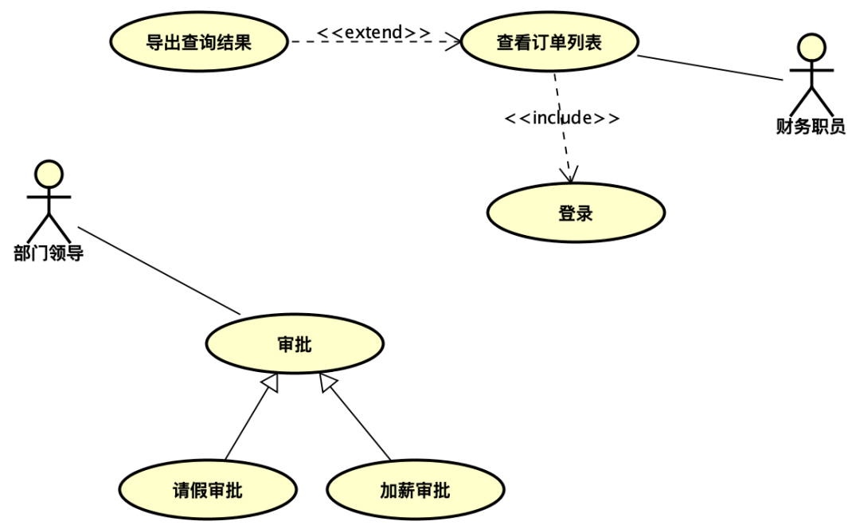

Slide 6
注意事项
<<Extend>> <<Include>> 标识谨慎使用
注意划分粒度：不要写如“输入密码”这类用例
不要把技术用语写上去：不要写如“执行SQL语句”这类用例

Slide 7
类图
表示类、接口的属性、功能和关系
逻辑性的、原理性的（暂时搁置具体实现）

Slide 8
Inside class
<Vis> <Var>: <Type>[=<Default Val>]
<Vis> <Func> ([<Type> <Param>]): <Return Type>
Visibility：
+: public
-: private
#: protected

Slide 9
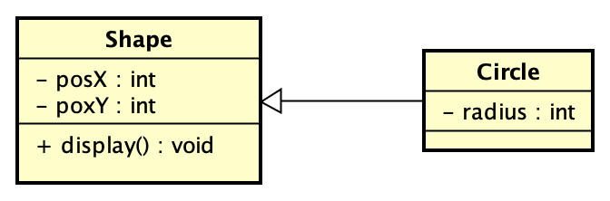
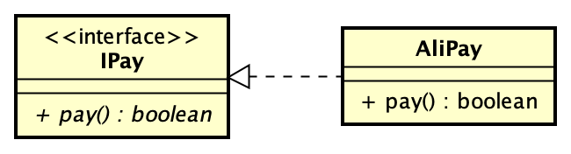
Generalization and Realization

Slide 10
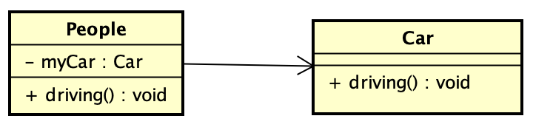
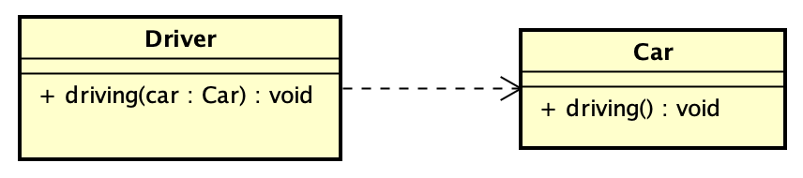
Association and Dependency

Slide 11
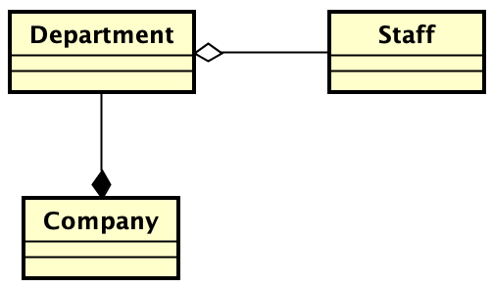
Aggregation and Composition

Slide 12
画图工具？
专用：Visual Paradigm、Enterprise Architecture
通用：Draw.io

Slide 13
Q&A

